Slide 1




医院门诊应用系统

Slide 2

1
项目介绍和工作概述
目录
2
系统分析
Contents
3
系统设计
4
系统实现和产品展示

Slide 3
PART 01
项目介绍和工作概述

Slide 4
项目介绍
本项目为医院门诊系统，系统的功能包括：挂号、医生看诊、医生开药、收费、发药、退号等。系统的实现遵循MVC设计模式，采用了Jquery前端开发框架和SSM服务器端开发框架，使用了Ajax技术实现页面的异步提交和局部刷新。系统具有美观合理的用户界面，以及良好的系统健壮性和浏览器兼容性。此外，本系统还使用了过滤器，以实现系统的字符编码功能和防盗链功能。

Slide 5
工作概述
需求分析
测
系统设计
试
系统实现
按照软件开发过程，我在充分研读需求规约后，对项目的业务、功能、可行性等进行了分析，绘制了系统的用例图，并学习了该系统开发所需要的一些技术知识。然后，确定了系统的架构设计为MVC设计模式，并划分了系统的功能模块，设计了系统的类和对象，定义了系统的数据结构。在实现系统的过程中，首先配置了系统的开发环境，然后，按照系统设计对系统进行逐步的编码实现，并先后进行了几十次的单元测试和集成测试。最后，对完成的整个系统进行了充分的系统测试。

Slide 6
使用的相关技术
技术理论：
1、MVC设计模式
2、前端开发技术：HTML, CSS, Javascript等
3、服务器端开发技术：Servlet,JSP等
2、前端开发框架：Jquery, vue.js等
3、服务器端开发框架：SSM，包括：Spring MVC、Spring、MyBatis
4、Ajax技术，Json数据格式
7、过滤器
开发方法：面向对象方法
开发工具：Eclipse Java EE IDE for Web Developers 2018-09 (4.9.0)
开发环境：JDK1.8、Tomcat9.0、Servlet4.0、MySQL5.7.26

Slide 7
PART 02
系统分析

Slide 8
业务分析
该系统为医院门诊应用系统，不同身份的医院人员使用账号和密码登录系统后，能根据权限的不同对系统进行不同的操作。医生登录系统后，能进行看诊、开药的业务操作；财务人员登录系统后，能进行挂号、退号、收费的业务操作；药房人员登录系统后，能进行发药的业务操作。即该系统要能够满足患者到医院门诊就诊时的整个业务流程。

Slide 9

功能分析
④医生看诊
医生功能。在该医生当日的待诊患者和已诊患者列表中，选择未诊患者填写病历信息并保存。已经看诊的不能进行退号操作，只有看诊后才能进行开药操作。
①用户登录
用户在系统登录界面输入账号和密码进行登录，根据身份权限的不同，可以进入到不同的系统功能界面，使用指定的系统功能。
⑤医生开药
医生功能。在该医生当日的待诊患者和已诊患者列表中，选择已诊患者进行开药，填写药品信息进行增方，点击提交按钮完成本次开药。
②挂号
财务人员功能。填写患者的个人基本信息和挂号信息，点击挂号按钮进行挂号。
⑥收费
财务人员功能。输入患者的病历号查询患者信息，选择表格中显示的收费明细，并点击收费结算按钮，弹出收费信息提示框，填写实收金额，点击收费按钮完成收费。
③退号
财务人员功能。输入患者病历号查询患者信息，选择表格中显示出的对应的挂号信息进行退号操作。已经看诊的不能退号，已经退号的不能进行看诊等后续操作。
⑦药房发药
药房人员功能。输入病历号和时间，查询药品明细，选择表格中显示的对应药品明细进行发药操作。

Slide 10
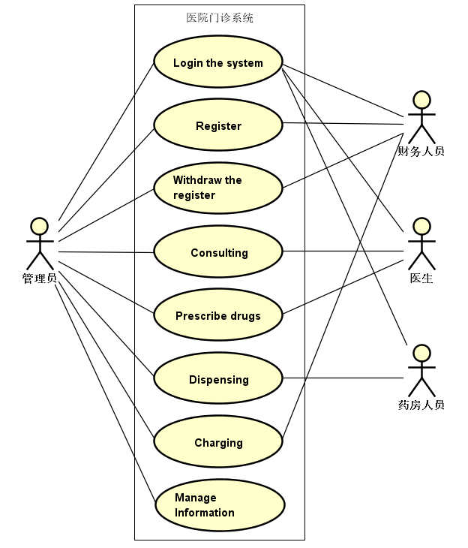
系统用例图

Slide 11
PART 03
系统设计

Slide 12
系统架构设计
用户
JSP
该系统采用MVC设计模式，将项目分为模型、视图和控制器三个部分。模型层再细分成Service层和DAO层，Service层负责控制事务，DAO层负责完成数据库表的CRUD操作。视图层主要是JSP，控制器控制数据流向模型对象并在数据变化时更新视图。
Servlet
vo
Dao
po
数据库

Slide 13
功能模块设计
功能模块划分
根据业务流程和功能分析，将该系统的功能划分为：用户登录、挂号、退号、医生看诊、医生开药、收费、药房发药这7个功能模块。此外，增加了费用查询功能模块。
①用户登录
用户输入账号和密码，点击登录按钮进行登录系统，根据登录身份的权限不同，允许使用不同的功能模块。
②挂号
如果是第一次挂号，需要填写患者的姓名，身份证号，性别，出生日期等个人基本信息，系统自动生成可用病历号；如果之前挂过号，输入患者的病历号，直接列出以上个人信息。系统将自动初始化性别，挂号级别，挂号科室，挂号医生，显示在下拉列表中。科室和医生是一对多的关系，切换科室和号别，更新医生列表。根据号别切换诊费，普通号别和专家号别的费用从数据库中读取。填写挂号信息完毕后，点击挂号按钮，使用JS实现表单验证，表单校验正确，提交表单，否则弹出错误提示信息，不提交表单。保存挂号信息到数据库，系统为每次挂号生成唯一的挂号ID，挂号完成将弹出成功提示。
③退号
用户输入病历号，点击搜索按钮，表格中列出当日当前病历号下的所有挂号信息。选择某一行的挂号信息，点击退号按钮，对退号操作进行校验，已经看诊的不能退号，退号成功将弹出提示框。退号后不能进行缴费，退费等后续操作。

Slide 14
功能模块设计
④医生看诊
系统将在医生成功登录后，自动查找该医生当日的待诊患者和已诊患者列表，并显示在页面的左边。医生在待诊患者列表中选择某一位患者，点击“门诊病历”，填写该患者的病历信息，点击保存按钮，保存就诊信息，已就诊的患者不能进行退号操作。
⑤医生开药
医生在已诊患者列表中选择某一位患者，点击“成药处方”，填写药品的名称、数量、用法、用量等信息并点击增方，数据库自动读取药品的规格、单价等信息并显示在表格中，医生勾选表格中的药品，并点击开药按钮完成操作，系统将弹出开药成功或失败的消息提示框。
⑥收费
输入病历号，列出药品费用列表，点击列头的全选进行选中所有行，选择某些行，点击“收费结算”按钮，弹出“发票信息（交费）”消息框，填写实收金额，使用js自动计算找零金额并显示在消息框内，点击收费按钮，保存收费信息到数据库，系统将弹出收费成功或失败的提示框。
⑦药房发药
填写病历号和开药时间，点击查询按钮，将符合条件的所有药品明细显示在表格中，选择表格中的药品明细，点击发药按钮完成操作，保存发药信息到数据库，系统将弹出操作成功或失败的提示框。
⑧费用查询
医生在已诊患者列表中选择某一位患者，点击“费用明细”，系统将自动刷新该患者今天的费用明细，并以表格的形式展示在界面上，费用明细包括：项目、数量、单价、开立时间、状态（已缴费、未缴费）等，还将展示该患者的已缴费总额和待支付总额。

Slide 15
类的设计
PO类
VO类
本系统在对于类的设计上，将PO和VO分离，PO类用于封装数据库的表对象，VO类用于封装每个页面中的数据集，这两个类的方法主要是get()和set()方法；Dao类用于读取数据库中的表对象，或者将页面中的数据存储到数据库中，即数据库的存取操作，每个Dao接口类对应一个Dao类；Servlet类用于控制事务；过滤器用于实现系统的字符编码和防盗链功能。
Servlet
类
Dao类

Slide 16
类的设计
class po_01patients //患者类
class po_02users //用户类
class po_03doctors //医生类
class po_04administrators //管理员类
class po_05diseases //疾病类
class po_06drugs //药品类
class po_13registeredGrades //挂号级别类
class po_14registrationForm //挂号单类
class po_15medicalRecordForm //病例表类
class po_16homePageOfMedicalRecord //病例首页类
class po_22invoices //发票类
class po_23costDetails //费用明细
……共计23个类
class vo_1register //挂号类
class vo_3consult //医生看诊类
注：其它的页面没有对应的VO类是因为页面数据仅为1~2个，不需要类封装。
PO类
VO类
一个类对应数据库的一个表
一个类对应一个前端界面
ControlServlet类
一个Dao接口对应一个Dao类
Servlet
类
class loginServlet //登录系统
class initialRegisterServlet //初始化挂号界面
class changeInformServlet //挂号界面，输入病历号显示患者个人信息
class changeDoctorServlet //挂号界面，根据挂号级别切换医生列表
class changeFeeServlet //挂号界面，根据级别、病历本等切换挂号费用
class registerServlet //完成挂号
class doctorServlet //看诊/开药界面，查找待诊、已诊患者并显示在列表上
class initialSystemServlet //点击列表的患者，刷新看诊/开药界面的信息
class saveServlet //保存看诊信息
class addServlet //开药界面，增方操作
class submitServlet //完成开药
class chargeSearchServlet //收费界面，查找患者信息
class chargeServlet //完成收费
……共计17个类
Dao类
interface po_01patientsDao //数据库中患者表的数据读取操作
interface po_02usersDao //数据库中用户表的数据读取操作
interface po_03doctorsDao //数据库中医生表的数据读取操作
interface po_04administratorsDao //数据库中管理员表的数据读取操作
interface po_06drugsDao //数据库中药品表的数据读取操作
interface po_10departmentsDao //数据库中科室表的数据读取操作
interface po_13registeredgradesDao //数据库中挂号级别表的数据读取操作
interface po_14registrationformDao //数据库中挂号单表的数据读取操作
interface po_15medicalrecordformDao //数据库中病例表的数据读取操作
interface po_16homepageofmedicalrecordDao//数据库病例首页的数据读取操作
interface po_17prescriptionDao //数据库中处方表的数据读取操作
interface po_18prescriptiondetailsDao //数据库中处方明细表的数据读取操作
interface po_22invoicesDao //数据库中发票表的数据读取操作
……13个接口和13个实现类

Slide 17
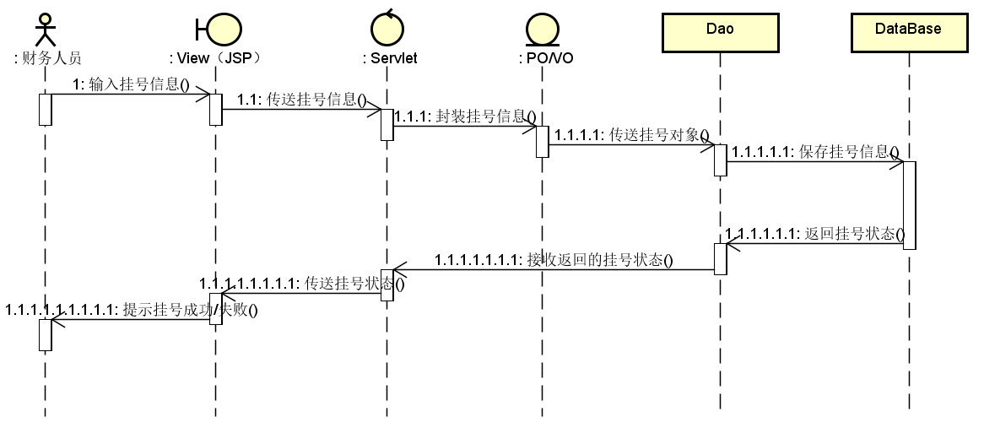
动态模型设计（时序图,以挂号为例）

Slide 18
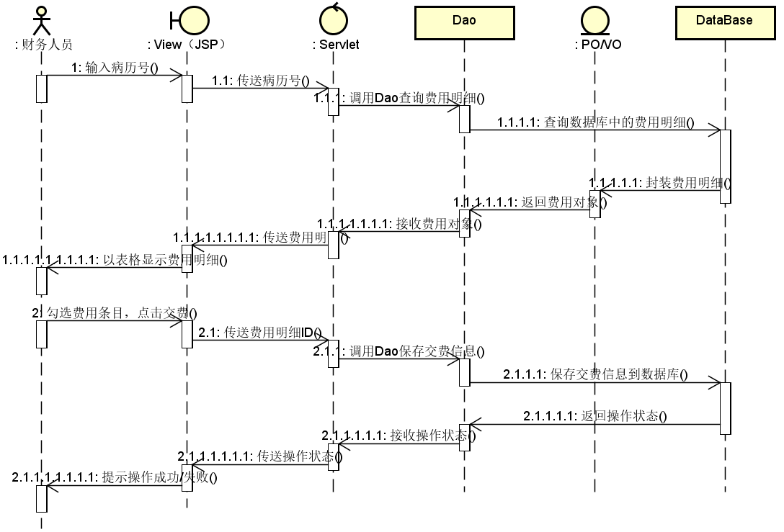
动态模型设计（时序图,以收费为例）

Slide 19
数据库设计
主要是数据库中表的结构和关系的设计，以及数据库的函数设计。数据库中共储存了23张表，以及本次实践所需的7个函数，详见下表：
中文 | 数据库表名 | 中文 | 数据库表名
患者 | 01patients | 挂号级别 | 13registeredGrades
用户 | 02users | 挂号单 | 14registrationForm
医生 | 03doctors | 病历表 | 15medicalRecordForm
管理员 | 04administrators | 病历首页 | 16homePageOfMedicalRecord
疾病 | 05diseases | 处方 | 17prescription
药品 | 06drugs | 处方明细 | 18prescriptionDetails
处置项目 | 07disposals | 处置明细 | 19disposalDetails
检验项目 | 08examine | 查验单 | 20checkList
检查项目 | 09checks | 查验结果 | 21checkResults
科室 | 10departments | 发票 | 22invoices
排班 | 11scheduling | 费用明细 | 23costDetails
排班规则 | 12rules
操作 | 数据库函数名
挂号 | 1register
退号 | 2withdrawNumber
医生看诊 | 3cunsult
医生开药 | 4prescribing
交费 | 5pay
退费 | 6refund
药房发药 | 7dispensing
数据库函数
数据库表

Slide 20
PART 04
系统实现和产品展示

Slide 21
系统介绍
本系统共计实现了8个功能模块，在实现了“挂号”、“医生看诊”、“医生开药”、“收费”这4个必做模块的全部功能后，还实现了“用户登录”、“退号”、“药房发药”这3个选做模块，此外，还为系统增加了“费用查询”的功能模块。
本系统的实现遵循MVC设计模式，采用了Jquery前端开发框架和SSM服务器端开发框架，使用了Ajax技术实现页面的异步提交和局部刷新。系统具有美观合理的用户界面，以及良好的系统健壮性和浏览器兼容性。系统能够实现根据登录者身份权限的不同，隐藏与其无关的功能界面。此外，本系统还使用了过滤器，以实现系统的字符编码功能和防盗链功能。
登录
费用查询
挂号
药房发药
医生看诊
系统功能
退号
医生开药
收费

Slide 22
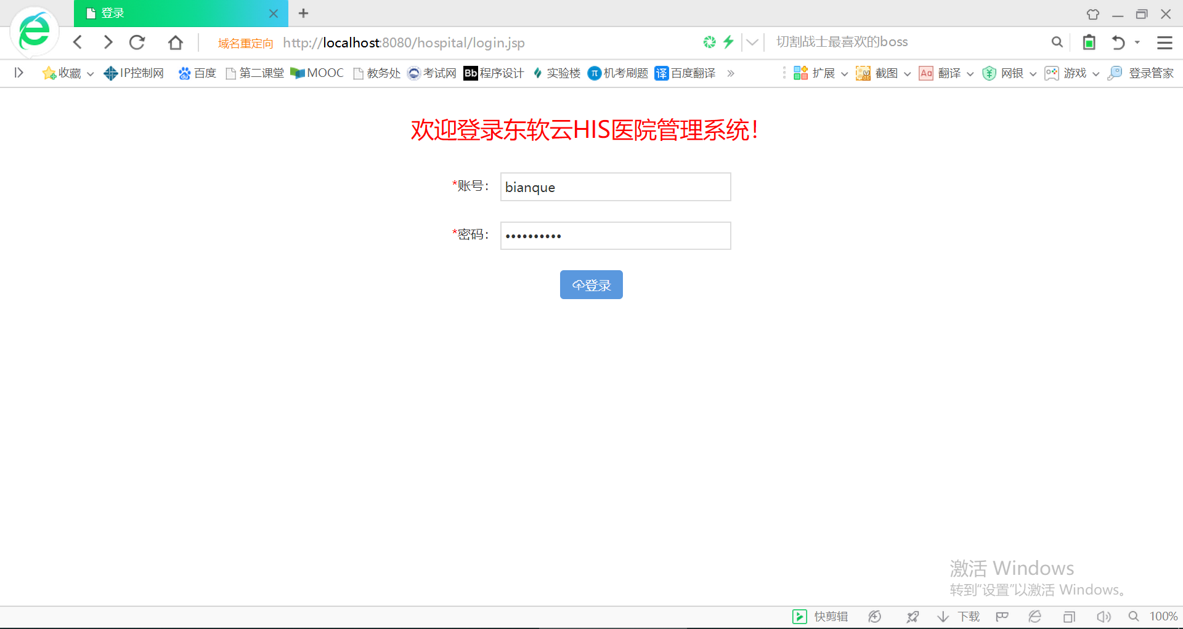
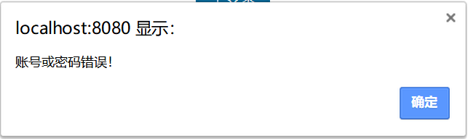
实现功能1：用户登录
实现细节：
① 输入账号或密码错误，会给予相应的错误提示。
② 输入正确的账号和密码，成功登录系统首页。

Slide 23
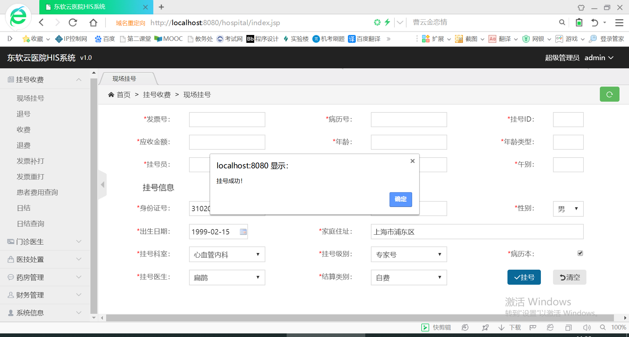
实现功能2：挂号
实现细节：
① 初始化性别，号别，科室，医生信息，显示在下拉列表中。
② 若之前挂过号，输入病历号，显示对应患者的个人基本信息。
③ 切换科室和号别，更新医生列表。
④ 根据号别切换诊费，普通号别和专家号别的费用从数据库中读取。
⑤ 点击挂号，进行JS表单验证，表单验证正确提交表单，否则弹出错误提示。
⑥ 挂号时需填写界面下半部分信息，挂号成功后系统将输出界面上半部分信息。

Slide 24
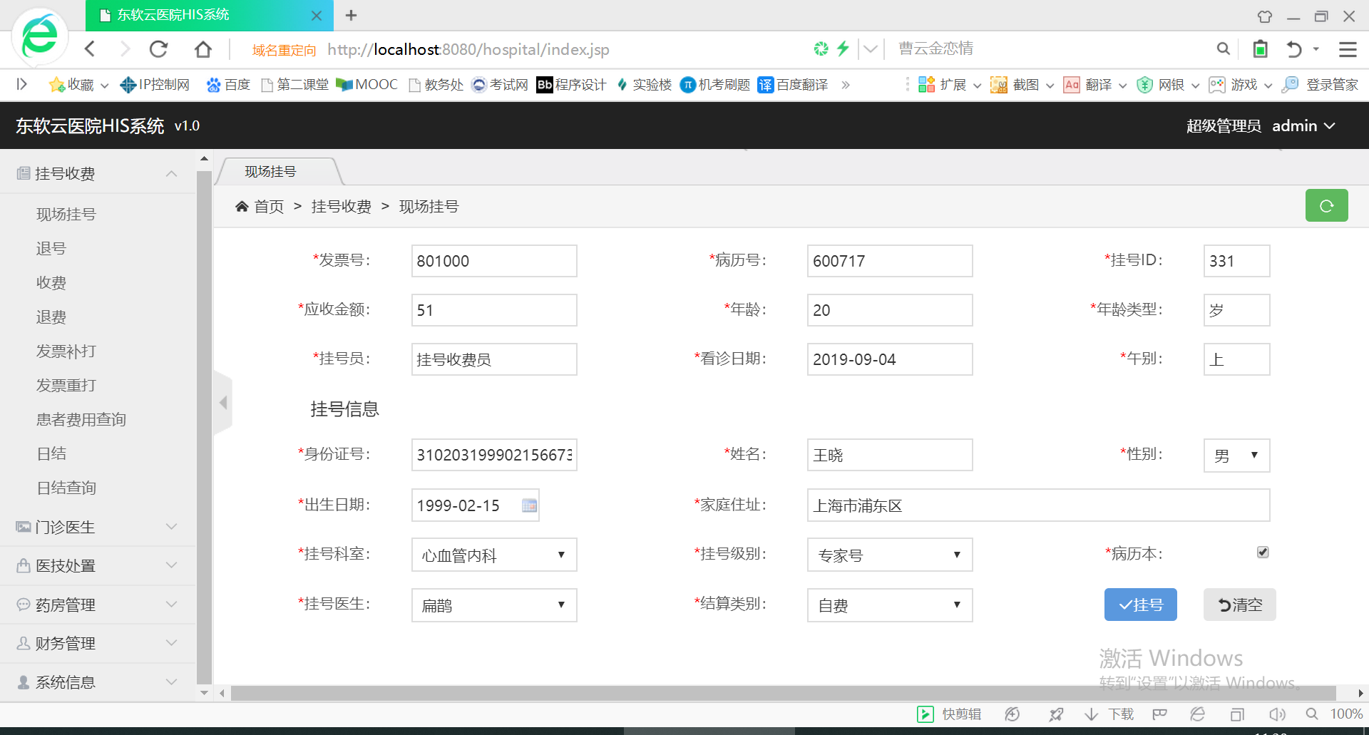
实现功能2：挂号（续）

Slide 25
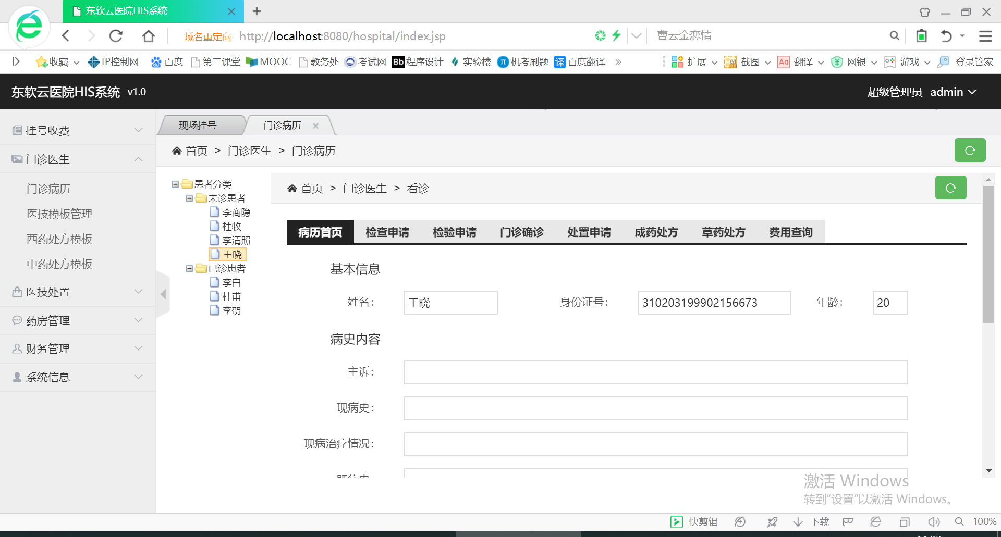
实现功能3：医生看诊
实现细节：
① 系统自动查找该医生当日的待诊患者和已诊患者，并以列表形式展现在左侧。
② 在待诊患者列表中选择一位患者，点击“门诊病历”，填写该患者的病历信息。
③ 点击“保存”完成医生看诊，将数据保存到数据库，弹出成功/失败消息提示。

Slide 26
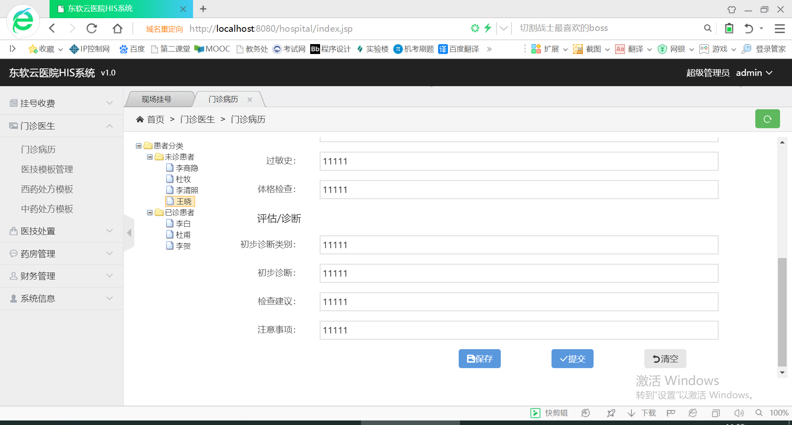
实现功能3：医生看诊（续）

Slide 27
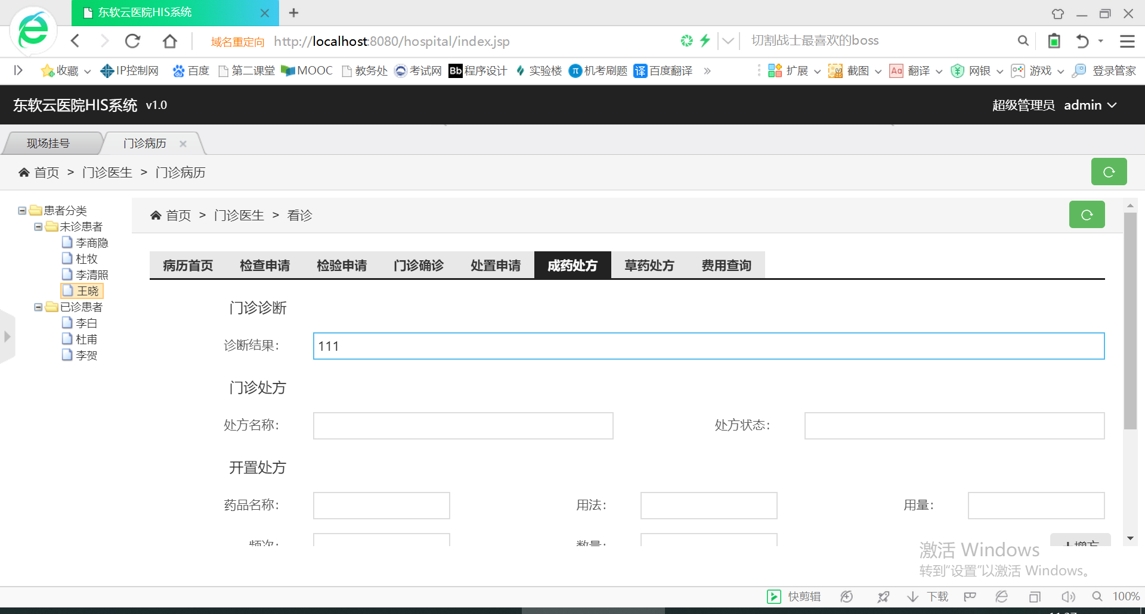
实现功能4：医生开药
实现细节：
① 开药界面的诊断结果将自动读取看诊病例的诊断结果，以给医生做开药参考。
② 填写药品信息，点击“增方”，完整的药品信息从数据库读取，用表格展示。
③ 勾选表格中的处方明细，点击“提交”完成开药，弹出成功/失败消息提示。

Slide 28
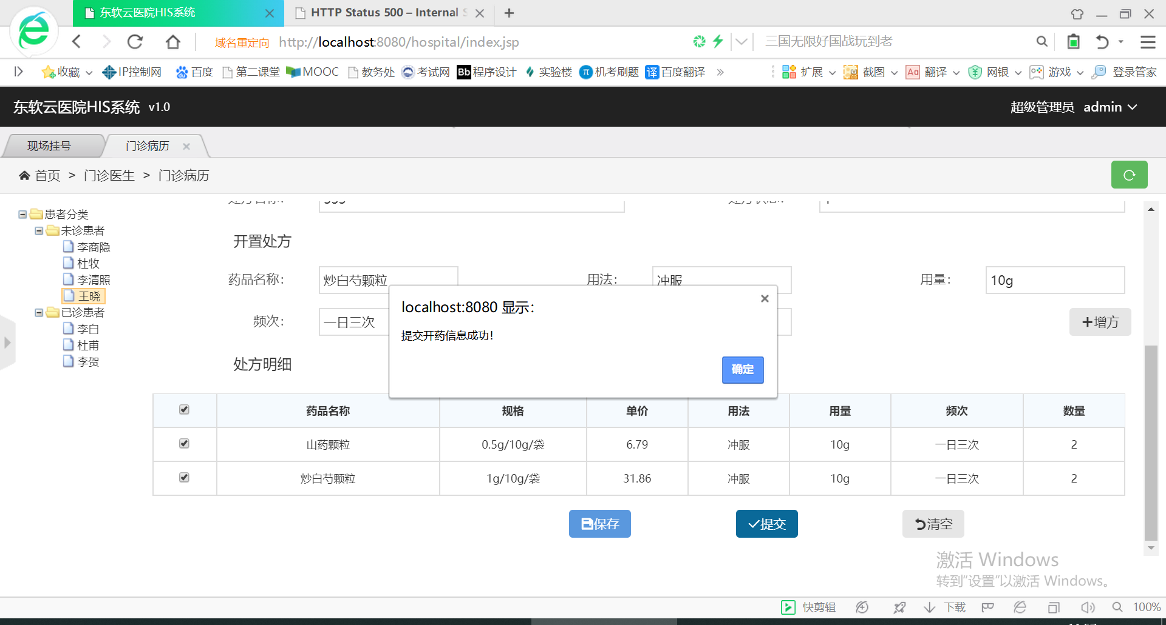
实现功能4：医生开药（续）

Slide 29
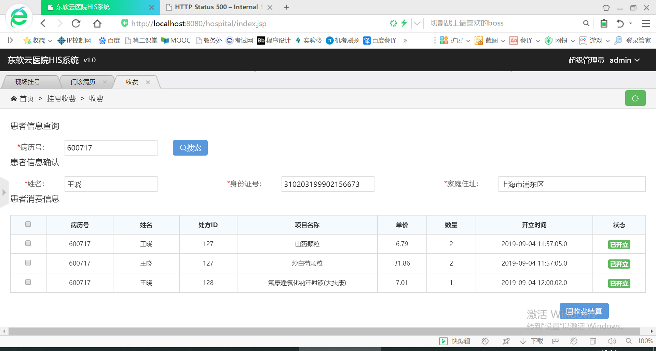
实现功能5：收费
实现细节：
① 输入病历号，列出该患者的个人信息，列出费用信息的列表。
② 选择某些行，点击“收费结算”，弹出“发票信息（交费）”遮罩弹窗。
③ 填写实收金额，使用js自动计算找零金额，显示在遮罩弹窗上。
④ 点击“收费”，保存收费信息到数据库，回显发票号。

Slide 30
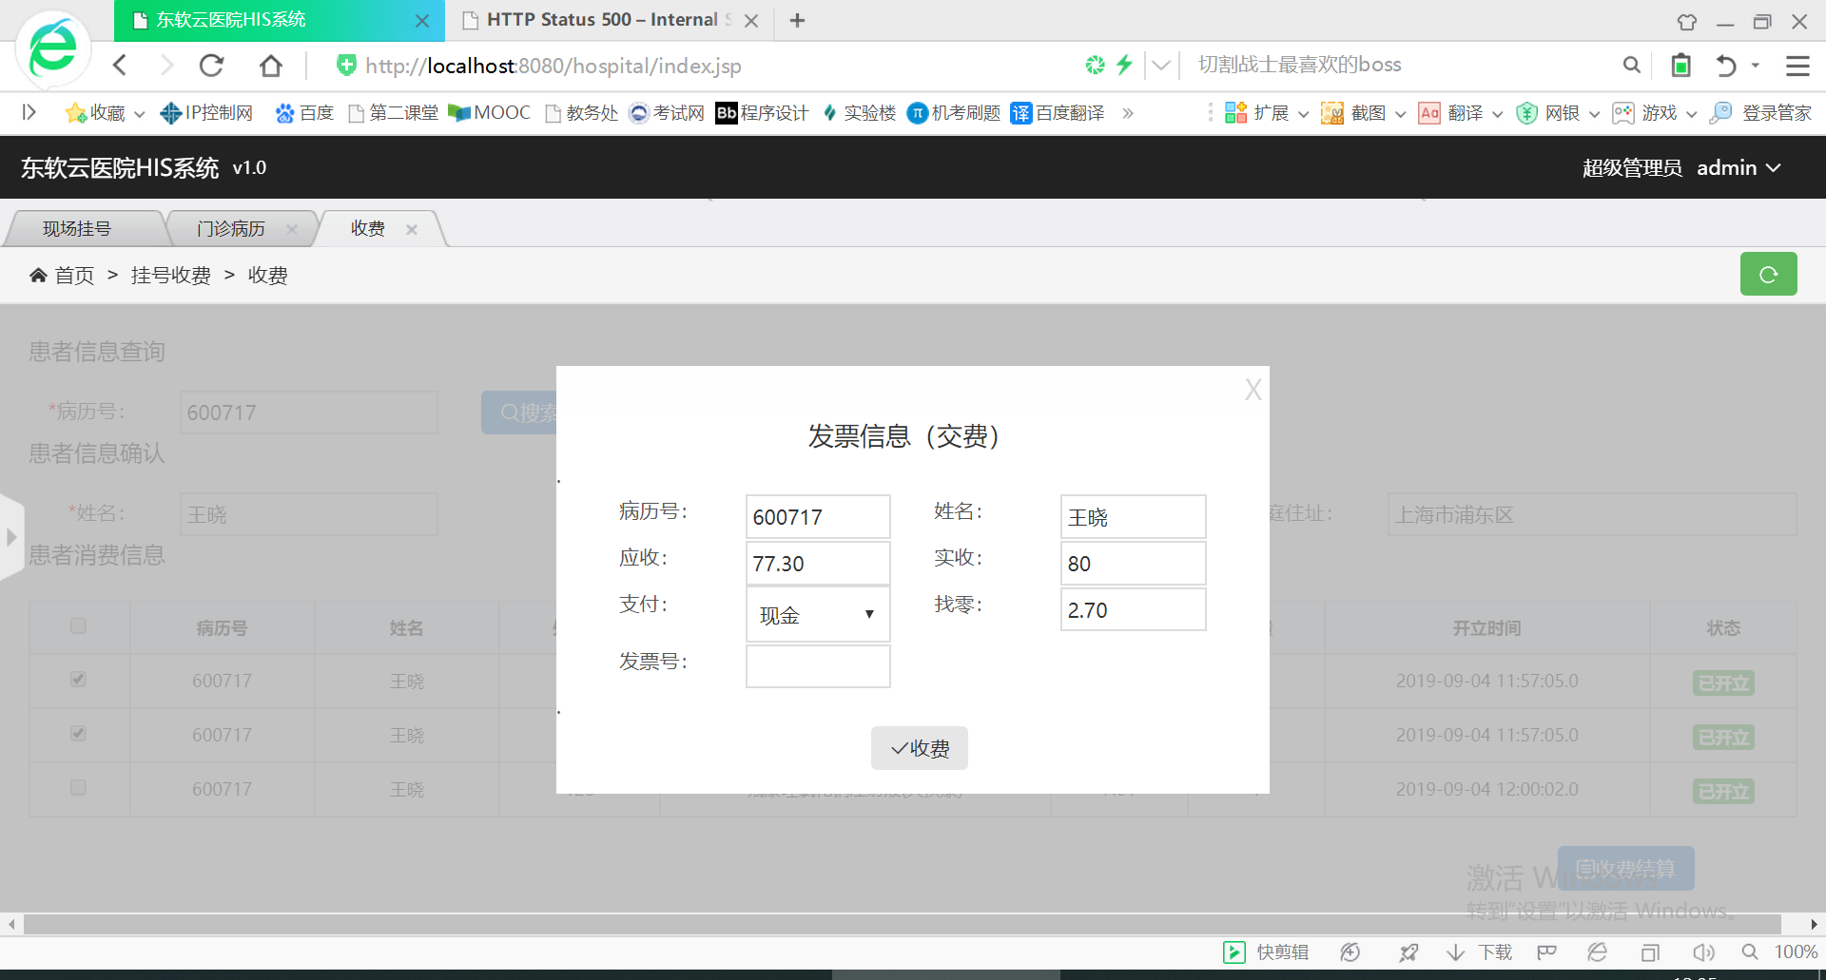
实现功能5：收费（续）

Slide 31
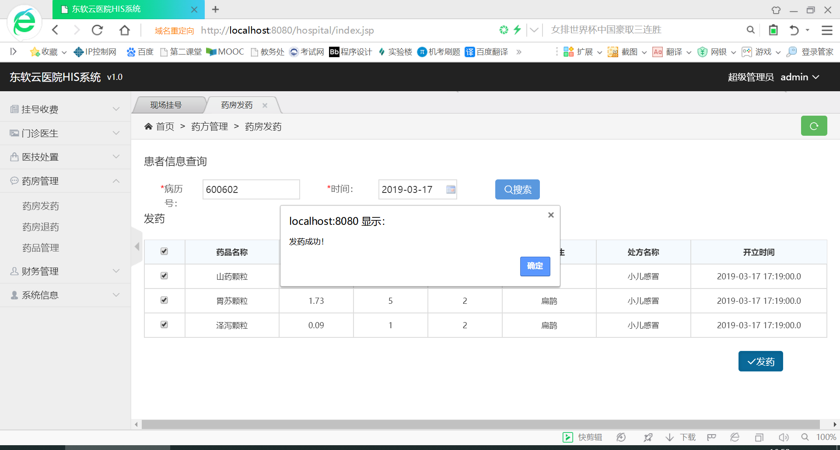
实现功能6：药房发药
实现细节：
① 输入病历号和开立时间，点击“搜索”，表格中列出符合条件的所有处方明细。
② 勾选对应的药品明细信息，点击“发药”，操作的结果将弹出提示框给予提示。

Slide 32
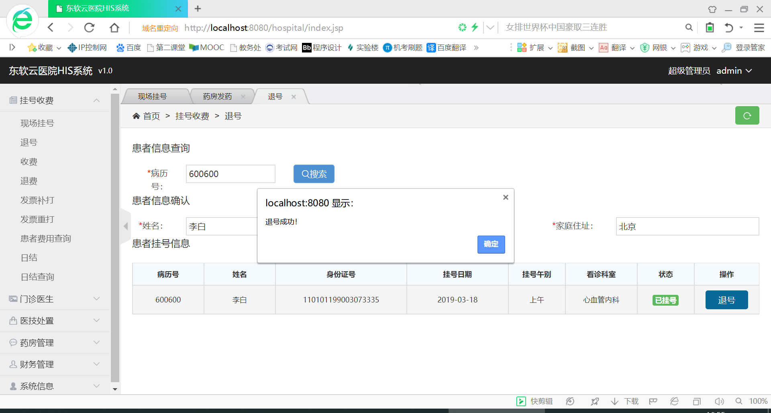
实现功能7：退号
实现细节：
③ 输入病历号，点击“搜索”，表格中列出当日当前病历号下的所有挂号信息。
④ 选择某一行的挂号信息，点击退号，对退号操作进行校验，已经看诊的或已经退号的，弹出不允许退号提示框；退号成功，弹出提示框。

Slide 33
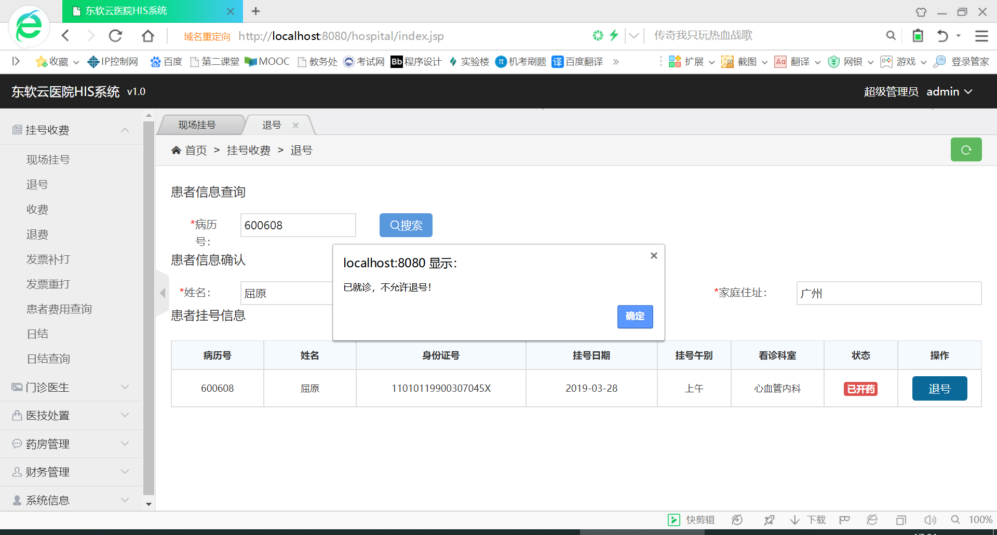
实现功能7：退号（续）

Slide 34
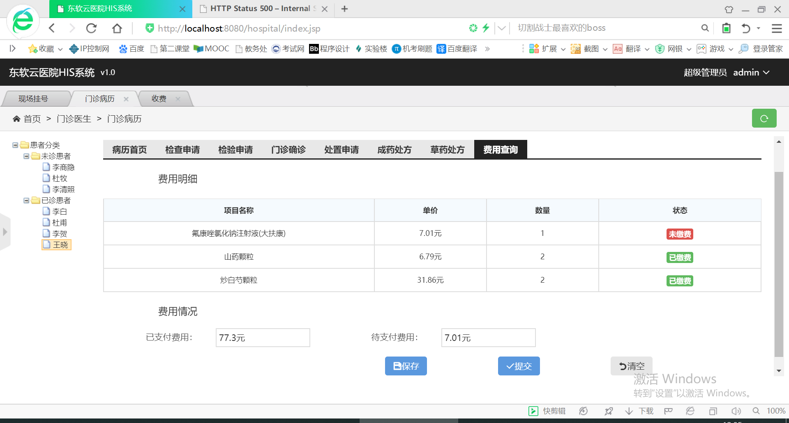
实现功能8：费用查询
实现细节：
① 点击左侧患者列表的某一位患者，再点击“费用查询”，自动显示出该患者当日的费用明细，且有“未缴费”和“已缴费”的标识。
② 系统自动计算出该患者列表费用的“已支付费用总额”和“待支付费用总额”。

Slide 35
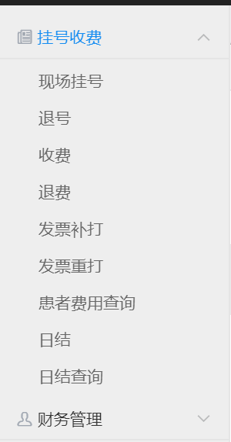
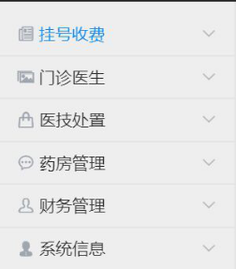
实现功能：根据身份权限不同，显示不同的功能列表
财务人员
超级管理员

Slide 36
关键代码：Ajax技术：实现页面的异步提交和局部刷新
$.ajax({
url:"http://localhost:8080/hospital/chargeServlet?number="+Math.random(),//路径
type:"post",//请求方法
async:true,
dataType:"json",//指定返回数据格式
data:{//要发送的数据
"chargingOrRefundStaffID":chargingOrRefundStaffID,
"chargeMethod":chargeMethod,
"IDArr":IDArr
},
success:function(data){
for(var i=0;i<data.length;i++){
if(data[i].result=="success!"){
$("#iID-p").val(data[i].invoiceNumber);
}
else{
alert("缴费失败!");
}}}});

Slide 37
关键代码：JSON数据格式
JSONArray json=new JSONArray();
JSONObject jo=new JSONObject();
jo.put("drugSpecification",drugSpecification);
json.put(jo);
//将数据返回给ajax response.getOutputStream().write(JSONObject.valueToString(json).getBytes("utf-8"));

Slide 38
关键代码：过滤器：实现防盗链和字符编码（部分代码）
public void doFilter(ServletRequest request, ServletResponse response, FilterChain chain) throws IOException, ServletException {
//防止其它方式进入除login.jsp以外的界面，确保只能通过账户密码登录进入
HttpServletRequest req=(HttpServletRequest)request;
HttpServletResponse rep=(HttpServletResponse)response;
HttpSession ses=req.getSession();
String currentURL=req.getRequestURI();//获取根目录所对应的绝对路径
String targetURL=currentURL.substring(currentURL.indexOf("/",1),currentURL.length());//截取到当前文件名用于比较
if(!(targetURL.equals("/login.jsp"))){
if(ses==null||ses.getAttribute("loginName")==null){
rep.sendRedirect(req.getContextPath()+"/login.jsp");
}}
else{
chain.doFilter(req,rep);//本次无误，再次验证
}}

Slide 39
关键代码：JavaScript获取表格中的勾选行的数据
var IDArr="";
var trList=$("#charge-c").children("tr");
for(var i=0;i<trList.length;i++) {
var tdArr=trList.eq(i).find("td");
var check=tdArr.eq(0).find('input');
if(check.is(':checked')){
var ID=tdArr.eq(3).html();
IDArr=IDArr+ID+",";
}}

Slide 40
关键代码：JavaScript用正则表达式获取登录账号名，显示在页面右上角
$(document).ready(function() {
var reg=new RegExp("(^|&)"+ "loginName" +"=([^&]*)(&|$)","i");
var html=window.location.search.substr(1).match(reg);
var txt=document.getElementById("loginName-i");
if(txt.innerHTML==""){
if(html!=null){
txt.innerHTML=html[2];
}}}});

Slide 41
关键代码：遮罩弹窗
<div id="popLayer"></div>
<div id="popBox">
<div class="close"><a onClick="closeBox();" type="button"> X </a></div>
<div class="content">
<div class="row cl">
<label class="form-label col-xs-4 col-sm-4"><a style="font-size:18px;">发票信息（交费）</a></label>
</div>
……
<div class="row cl">
<label class="form-label col-xs-5 col-sm-5"> </label>
<div class="formControls col-xs-3 col-sm-3">
<button class="btn btn-default radius" type="button" name="chargep" id="chargep" onclick="chargep()"><i class="Hui-iconfont">&#xe6a7;</i>收费</button>
</div>
</div>
</div>
</div>

Slide 42
感谢您的观看！

